Slide 1


Slide 2


Présentation du projet

Slide 3

TON avenir, TA voie, TON choix!
S’orienter sans préjugés,
c’est être à l’ère du temps!
Ce projet a pour but de te sensibiliser à faire ton choix vocationnel selon tes compétences et tes intérêts, sans te limiter aux stéréotypes de genre.
La mixité en emploi est essentielle, car elle te concerne aussi!

Slide 4
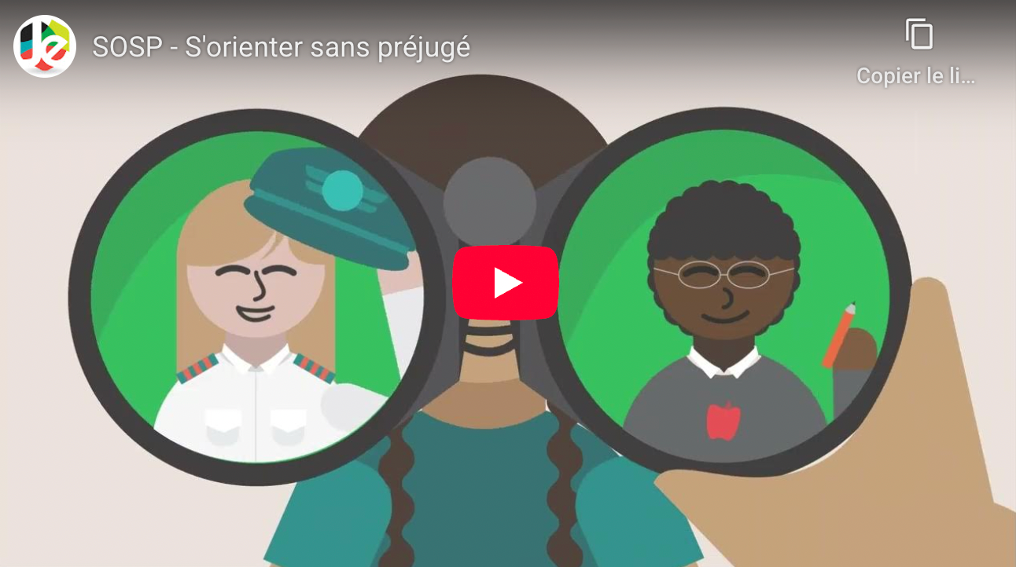
TON avenir, TA voie, TON choix!

Slide 5

Première période en classe
1
2
3
4
Discussion préparatoire
(≈ 15 min)
Visionnement du Vox Pop
(≈ 10 min)
Discussion en classe et rétrospective (30 min)
Faire le Quiz à la maison
(≈ 15-20 min)

Slide 6



Étape 1
Discussion préparatoire
Interrogation sur les connaissances
portant sur l’identité de genre
en lien avec l’emploi.

Slide 7
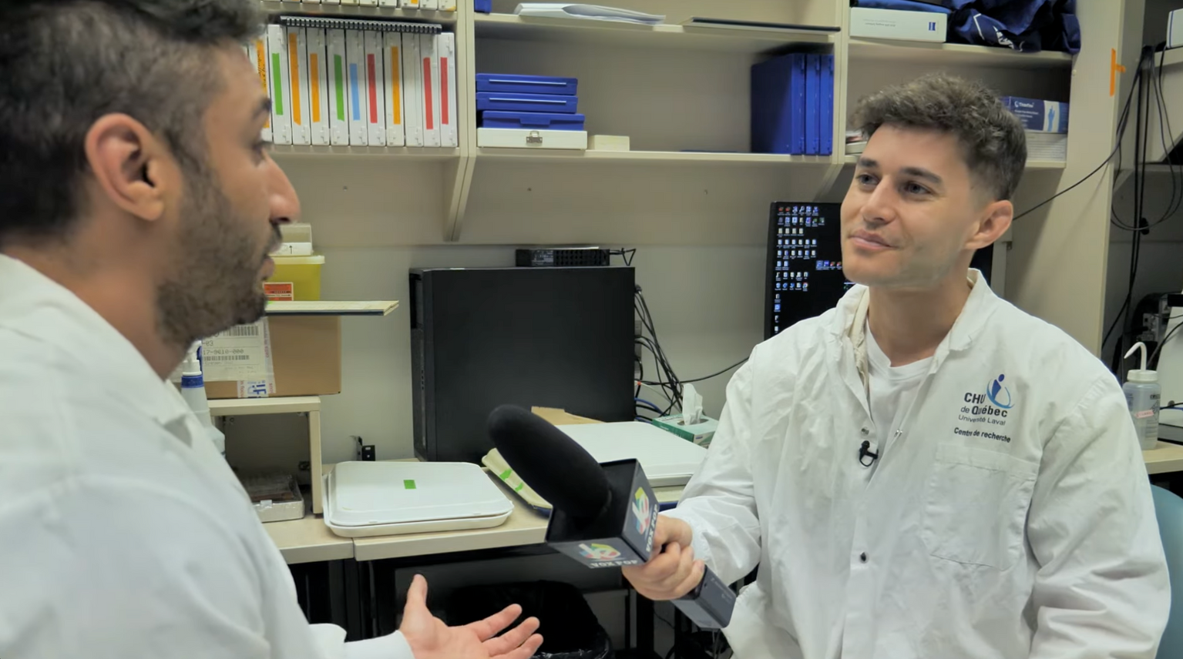

Étape 2
VOX POP
sur la mixité en emploi

Slide 8


Étape 3
Discussion en classe et rétrospection
Quels sont les éléments importants que tu as retenus des témoignages des mentor(e)s et des stagiaires?
Es-tu d’accord ou non avec les propos partagés par les participant(e)s?
T’es-tu déjà référé à des stéréotypes de genre en pensant à ton avenir professionnel?
De quelle(s) manière(s) penses-tu qu’on pourrait encourager davantage
la mixité sur le marché du travail?
Le métier que tu veux exercer plus tard est-il influencé par le genre auquel tu t’identifies?
Après avoir vu le Vox pop, crois-tu être capable de faire un choix professionnel sans préjugés ni stéréotypes de genre?

Slide 9



Étape 4
a. Compléter individuellement le Quiz au www.monemploi.com/riasec.
b. Prendre en note ton code à trois lettres RIASEC et apprends en davantage sur les métiers et professions qui te sont suggérés.

Slide 10
Deuxième période en classe
5
6
7
Discussion en classe et rétrospective (20 min)
Présentation de JeunesExplo et
inscription
(30 min)
Conclusion

Slide 11

Étape 5
Discussion en classe et rétrospective
En quoi le Quiz t’a aidé à cheminer dans ta réflexion sur tes choix scolaires et professionnels?
Est-ce que les résultats du Quiz correspondent à tes attentes (choix de cours, choix de programme, connaissance de toi-même, etc.)?
Selon toi, quelles sont les qualités nécessaires pour exercer le métier ou la profession qui te conviendrait? (Nomme au moins deux qualités.)
Quels métiers ou professions aimerais-tu explorer lors de l’activité Stages d’un jour?

Slide 12

Étape 6

Slide 13




MERCI POUR
TA PARTICIPATION!

